Slide 1
2D 게임프로그래밍
프로젝트 기획서
2022182026 이민제

Slide 2
1.
게임 소개
2.
게임 진행
3.
Roll Dice 시스템
4.
주차별 작업 진행 예정도

Slide 3
게임 소개
제목 - Roll & Slash
장르 - 2D 탑다운 액션 로그라이트
핵심 재미 - Roll Dice 시스템을 통한 강화 및 기술 습득을 이용해 스테이지를 클리어하며 보스를 쓰러뜨리는 것.
조작키
←↑↓→ - 이동키 Q/W/E/R/F/G - 검술 1~6
SPACE - 회피 A - 기본공격
SHIFT - 달리기 1 - 회복물약

Slide 4
게임 진행
게임 진행 - 기본적으로 던전을 돌며 보스와 전투하는 흐름.
핵심 전투 흐름
  이동, 일반 공격, 회피로 실시간 전투 진행
  검술 주사위를 굴려 나온 눈에 해당하는 기술을 획득
  검술은 기술별로 보관, 사용시 스택 1 감소
  검술 주사위의 쿨타임은 굴린 순간부터 진행
  쿨타임이 끝나면 보유한 검술을 모두 쓰지 않아도 다시 굴림
  버프 주사위를 굴려 일시적인 능력치 강화 획득
  던전을 돌파한 뒤 보스와의 전투

Slide 5
Roll Dice 시스템
게임 진행에서 설명했듯이 플레이어는 실시간으로 전투를 하면서 Dice를 굴린다.
Dice의 규칙은 다음과 같다
  검술용 주사위와 버프용 주사위가 있다
  주사위를 통해 얻은 검술은 한 번 사용 가능하다.
  같은 기술을 여러번 획득하면 기술별 스택으로 모아두기가 가능하다. 기술별 최대 스택 수는 상이하다.
  기술을 한 번 사용할 때 해당 기술의 스택을 1 소모한다. 스택이 없다면 사용이 불가능.
  재굴림 쿨타임은 기술 사용 시점이 아니라 주사위를 굴린 시점에서 시작한다.
  보유 중인 기술이 있어도 쿨타임이 완료되면 자동굴림이 진행된다.

Slide 6


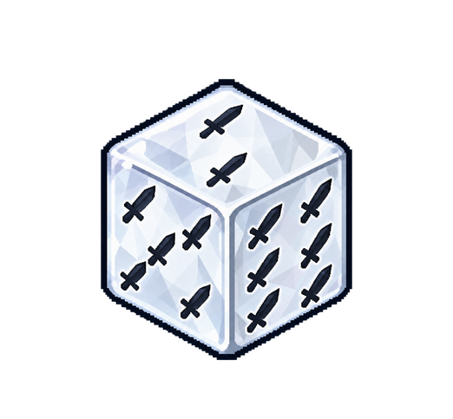




Roll Dice 시스템
눈 | 검술 | 특징
 | 빠른 찌르기 | 단일 대상 중심. 낮은 피해량과 긴 사거리. 최대 스택 5.
 | 횡베기 | 전방의 넓은 범위 공격. 최대 스택 4.
 | 돌진 베기 | 앞으로 이동하며 경로상의 적들에게 피해를 입힘. 최대 스택 3.
 | 반격 | 적의 공격 타이밍에 맞추면 패링 및 반격. 최대 스택 3.
 | 회전 베기 | 주변 다수의 적들에게 지속적인 피해를 주는 광역기 최대 스택 2
 | 섬광 | 앞으로 빠르게 도약하며 경로상의 적들에게 큰 데미지 최대 스택 2
검술 Dice 초안

Slide 7

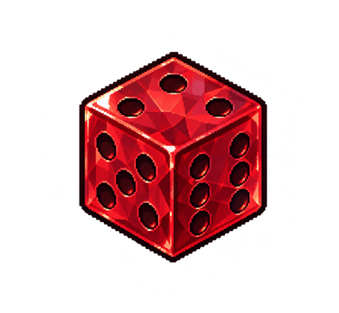


Roll Dice 시스템
버프 Dice 초안
눈 | 버프 배율 | 버프 종류
 | +5% | 이동속도/공격력/치명타확률/방어력
 | +10% | 이동속도/공격력/치명타확률/방어력
 | +15% | 이동속도/공격력/치명타확률/방어력
 | +20% | 이동속도/공격력/치명타확률/방어력
 | +25% | 이동속도/공격력/치명타확률/방어력
 | +30% | 이동속도/공격력/치명타확률/방어력

Slide 8
Roll Dice 시스템
주사위 쿨타임은 다음과 같이 지정한다.
검술 주사위 - 기본 5초
버프 주사위 - 기본 10초. 해당 버프는 7초동안 지속
개발 단계중에 쿨타임과 지속시간, 상세 수치들은 개발 중에 테스트를 해보며 수정할 계획이다.

Slide 9
주차별 작업 진행 예정도
주차 | 주요 작업
1주 | AI 활용 에셋 제작 및 월드 클래스 제작.
2주 | 플레이어 클래스 생성 및 몬스터 클래스 생성
3주 | 플레이어와 몬스터 간의 상호작용 구현
4주 | DICE 클래스 제작 및 DICE 시스템 제작
5주 | 에셋 수정 및 상세 수치 조정. 보스 몬스터 제작
6주 | 최종 디버깅 및 테스트

Slide 10
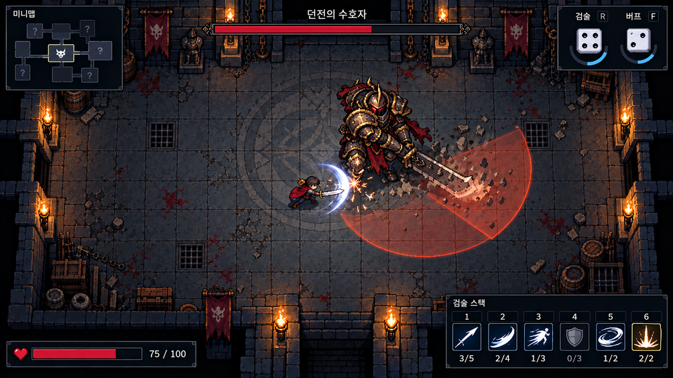
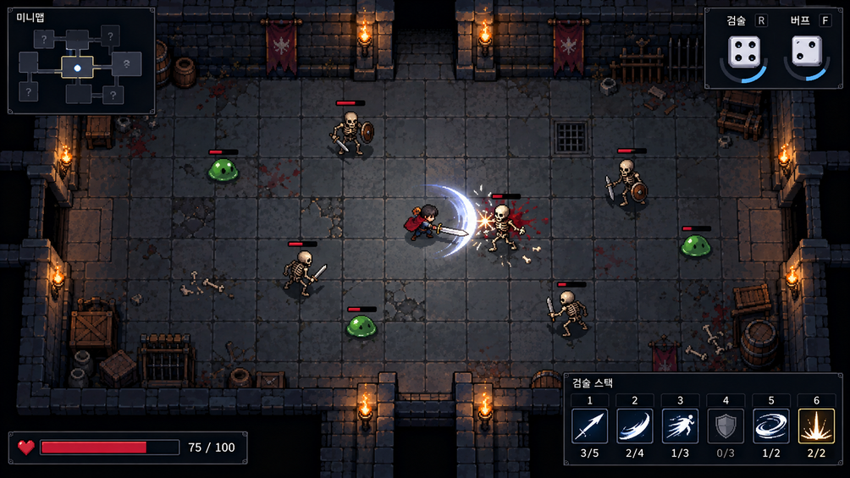
완성 예상도

